Slide 1
گزارش پروژه
طراحی بستر مشترک ذخیره‌سازی داده برای اینترنت اشیاء
عمران باتمان‌غلیچ
۳ تیر ۱۴۰۰

Slide 2
ایده‌ی اولیه
استفاده‌ی اشتراکی از منابع ذخیره داده
ایجاد پروتکلی برای به اشتراک‌گذاری و استفاده از منابع ذخیره داده

Slide 3
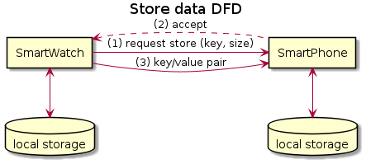
نمونه ارتباط اشتراکی

Slide 4
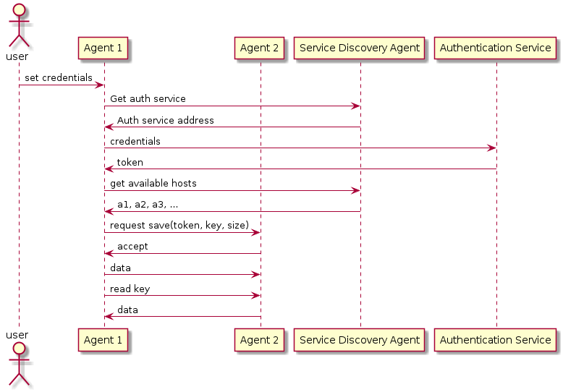
سناریوی کامل‌تر

Slide 5
چالش‌ها
ارتباط بهینه بین اجزا
شبیه‌سازی
امنیت و احراز هویت

Slide 6
سپاس از توجه شما

